Slide 1



Slide 2
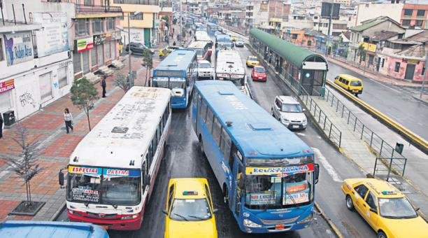
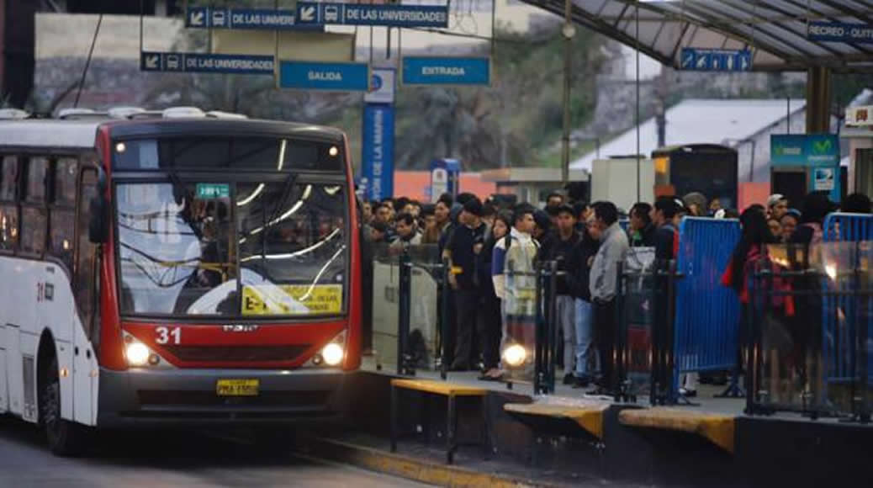
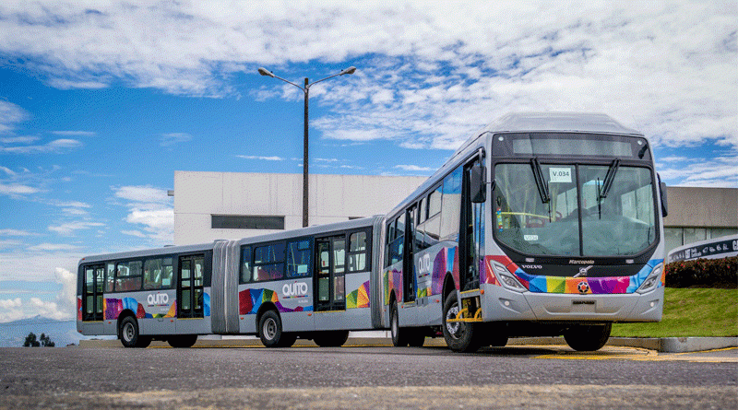
PROBLEMÁTICA
Alta propagación del COVID-19
21,8% realizado por BRT’s
Promedio 4,6M de viajes diarios
Incremento parque automotor

Slide 3
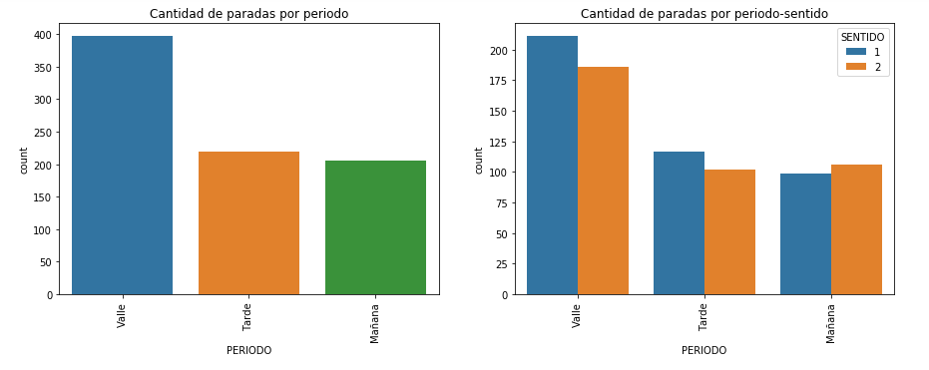
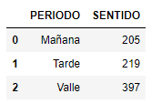

ANÁLISIS EXPLORATORIO
PERIODO - SENTIDO
Notes:
Los datos muestran que dependiendo del periodo en el que se haga el recorrido el trole cambia el número de paradas. Esto puede pasar debido a que en determinadas paradas el trole ya va a su capacidad máxima.
Los datos de la mañana contabilizan menos paradas, lo cual podría indicar que en este periodo viajan más personas. El periodo de la mañana corresponde desde las 5am hasta las 8am.
El periodo de la tarde corresponde desde las 3pm hasta las 8pm.
El periodo Valle corresponde desde las 9am hasta las 2pm, en donde se registra mayor cantidad de paradas; esto podría deberse a que en ese periodo no existe una demanda tan alta de transporte como en los demás periodos.

Slide 4
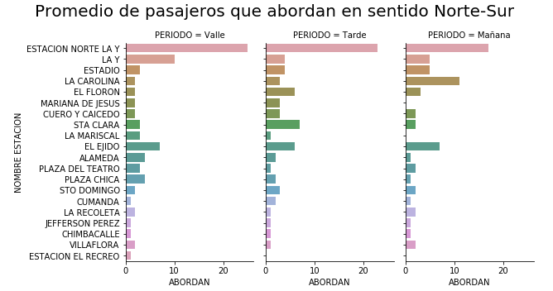
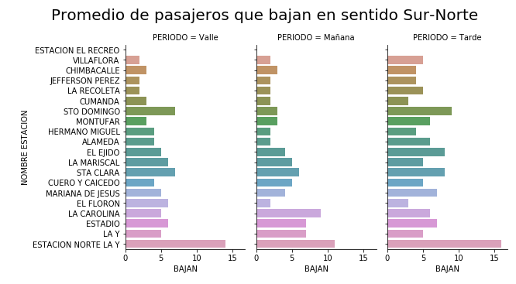
ANÁLISIS EXPLORATORIO
PERIODO - ESTACIÓN
Notes:
Las paradas con mas afluencia de personas son: Estación Norte La Y, La Carolina, El Ejido.
En sentido “Norte-Sur” los datos muestran que desde la primera estación los articulados salen más llenos en horario Valle.
El número de personas que se bajan parece ser uniforme, exceptuando las paradas principales.

Slide 5
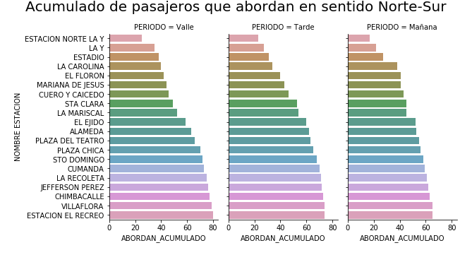
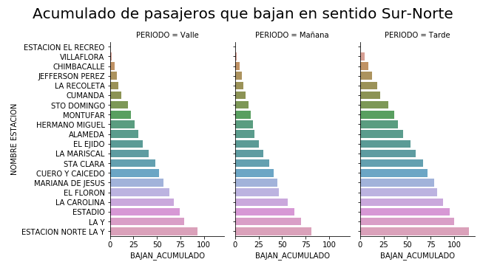
PERIODO - ESTACIÓN
ANÁLISIS EXPLORATORIO
Notes:
Si tomamos la suma acumulada de pasajeros que se suben al articulado, sin contar los que se bajan; la capacidad ocupada sería de un 50% debido a que el máximo es 160.
Este grafico es lo opuesto al de la parte superior y tiene mucho sentido porque indica que todas las personas que se suben al articulado se bajan.
Si bien puede parecer poco debido a la realidad actual de la ciudad, los datos corresponden al año 2016.

Slide 6
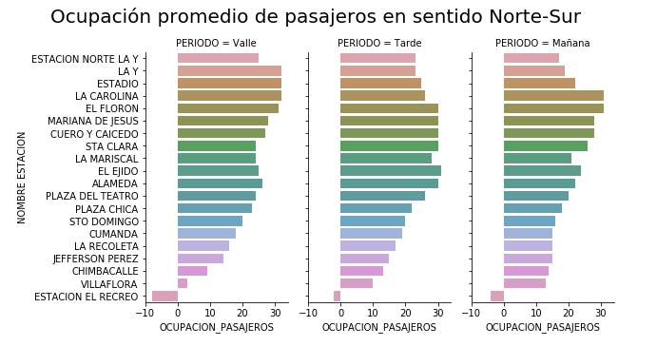
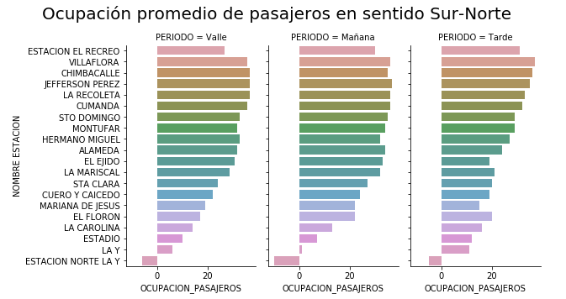
PERIODO - SENTIDO
ANÁLISIS EXPLORATORIO
Notes:
Es interesante ver que los datos muestran que en sentido “Norte-Sur” parece haber un promedio de ocupación más alto que en sentido “Sur-Norte”.
En sentido “Norte-Sur” los datos muestran que desde la primera estación los articulados salen más llenos en horario Valle.
Es interesante ver que los datos muestran que en sentido “Norte-Sur” parece haber un promedio de ocupación más alto que en sentido “Sur-Norte”.
En sentido “Sur- Norte” los datos muestran que desde la primera estación los articulados salen más llenos en horario de la Tarde.

Slide 7
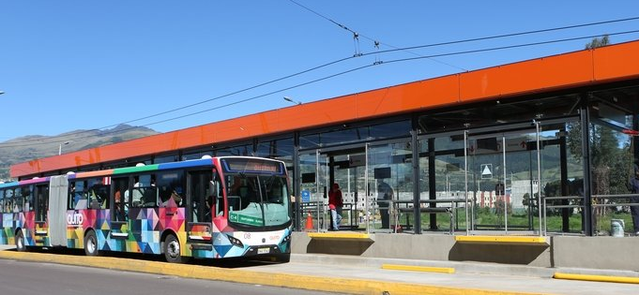


PROPUESTA
Evitar la propagación de la COVID-19 en el transporte público del Distrito Metropolitano de Quito.
Optimizar la operación logística de las
unidades de transporte

Slide 8
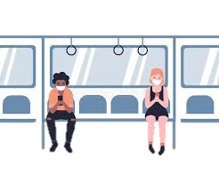
PROPUESTA
Conocer el número de pasajeros que pueden utilizar el mismo medio de transporte
Distanciamiento

Slide 9






CÓMO?
Mediante reconocimiento de personas, se emitirá una alarma si la unidad lleva más pasajeros

Slide 10
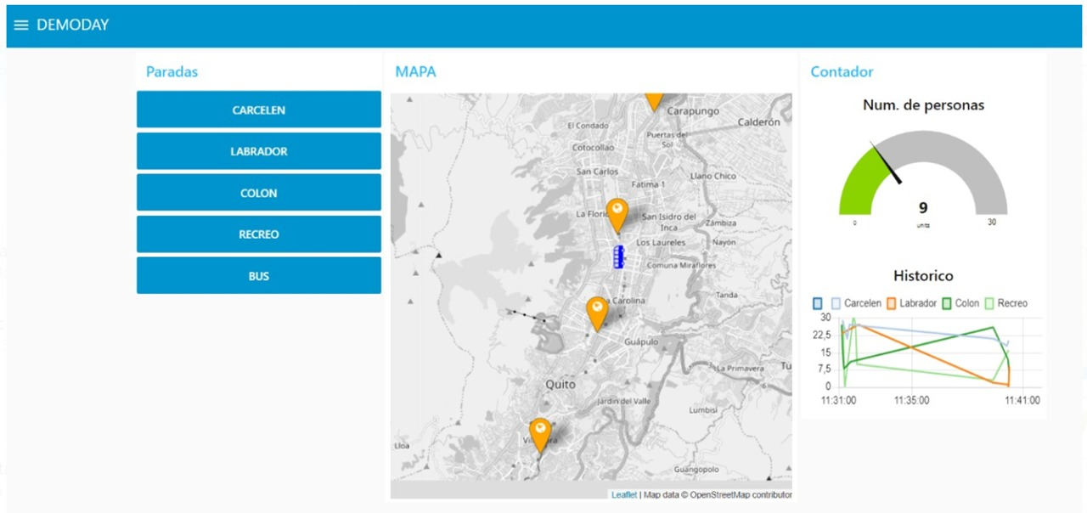
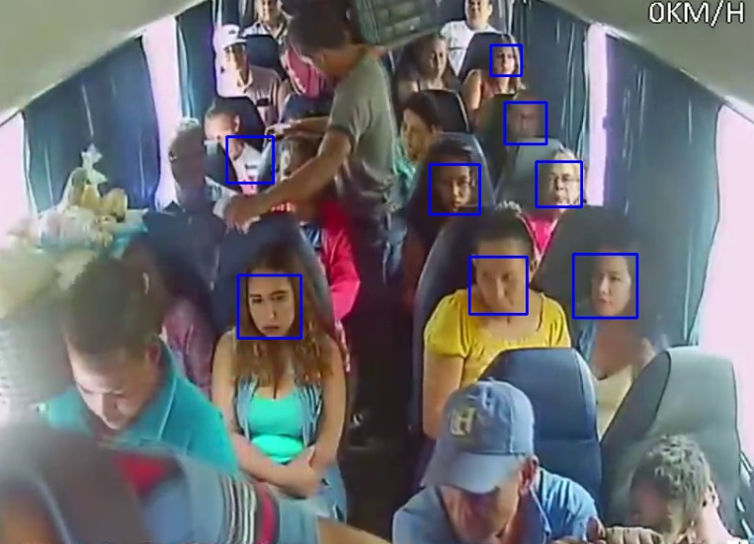
CÓMO?

Slide 11
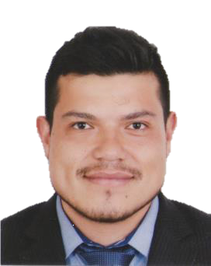







Equipo
Mario
Balseca
Darwin
Cubi
Augusto
Mendoza
maboca11@gmail.com
@darwin-c-v
@augusmendoza
Cristian
Moyano
Sebastián
Pailiacho
Diego
Paz
@cristian-moyano0394
@sebastián-pailiacho-guevara
@diego-paz-2bb334134

